Slide 1

Урок по Front – end
разработке №11
Notes:
Добрый день. Меня хорошо слышно? Отлично, @имя@ я рад видеть тебя на открытом уроке в нашей академии программирования для детей. Для начала давайте немного познакомимся
слайд

Slide 2
Элемент
Типы ввода HTML
Вот различные типы ввода, которые вы можете использовать в HTML:
<input type="button">
<input type="checkbox">
<input type="color">
<input type="date">
<input type="datetime-local">
<input type="email">
<input type="file">
<input type="hidden">
<input type="image">
<input type="month">
<input type="number">
<input type="password">
<input type="radio">
<input type="range">
<input type="reset">
<input type="search">
<input type="submit">
<input type="tel">
<input type="text">
<input type="time">
<input type="url">
<input type="week">
Notes:
Добрый день. Меня хорошо слышно? Отлично, @имя@ я рад видеть тебя на открытом уроке в нашей академии программирования для детей. Для начала давайте немного познакомимся
слайд

Slide 3
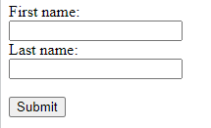
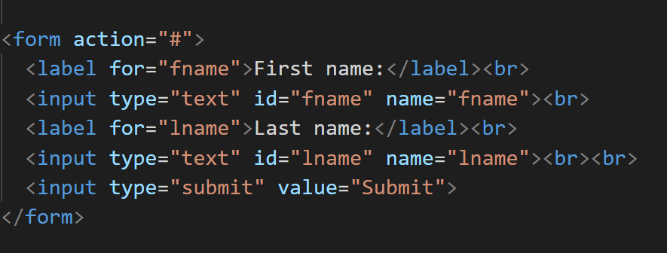
Элемент <input type="text">
Используется <input type="date">для полей ввода, которые должны содержать дату.
Notes:
Добрый день. Меня хорошо слышно? Отлично, @имя@ я рад видеть тебя на открытом уроке в нашей академии программирования для детей. Для начала давайте немного познакомимся
слайд

Slide 4
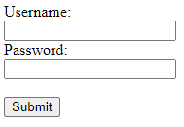
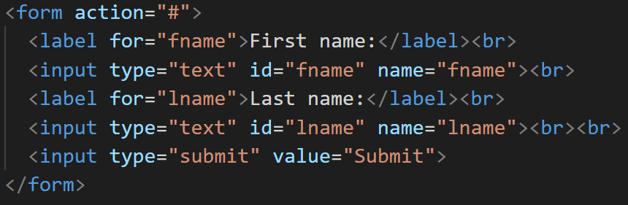
Элемент <input type="password">
<input type="password"> определяет поле пароля :
Notes:
Добрый день. Меня хорошо слышно? Отлично, @имя@ я рад видеть тебя на открытом уроке в нашей академии программирования для детей. Для начала давайте немного познакомимся
слайд

Slide 5
Элемент <input type="password">
<input type="password"> определяет поле пароля :
Notes:
Добрый день. Меня хорошо слышно? Отлично, @имя@ я рад видеть тебя на открытом уроке в нашей академии программирования для детей. Для начала давайте немного познакомимся
слайд

Slide 6
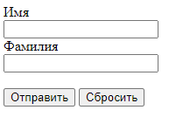
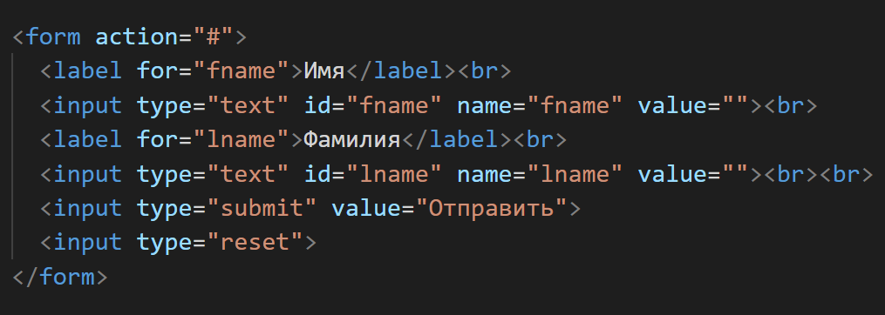
Элемент <input type="reset">
определяет кнопку сброса , которая сбросит все значения формы к значениям по умолчанию:
Notes:
Добрый день. Меня хорошо слышно? Отлично, @имя@ я рад видеть тебя на открытом уроке в нашей академии программирования для детей. Для начала давайте немного познакомимся
слайд

Slide 7

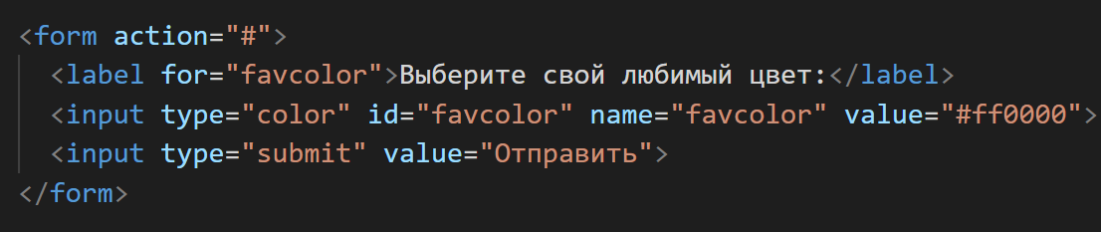
Элемент <input type="color">
для полей ввода, которые должны содержать цвет.
Notes:
Добрый день. Меня хорошо слышно? Отлично, @имя@ я рад видеть тебя на открытом уроке в нашей академии программирования для детей. Для начала давайте немного познакомимся
слайд

Slide 8

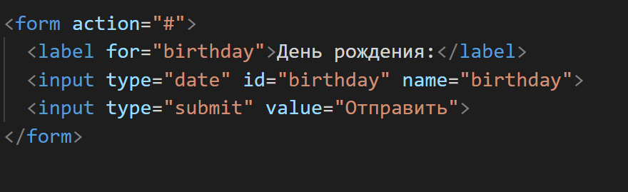
Элемент <input type="date">
Используется для полей ввода, которые должны содержать дату.
Notes:
Добрый день. Меня хорошо слышно? Отлично, @имя@ я рад видеть тебя на открытом уроке в нашей академии программирования для детей. Для начала давайте немного познакомимся
слайд

Slide 9
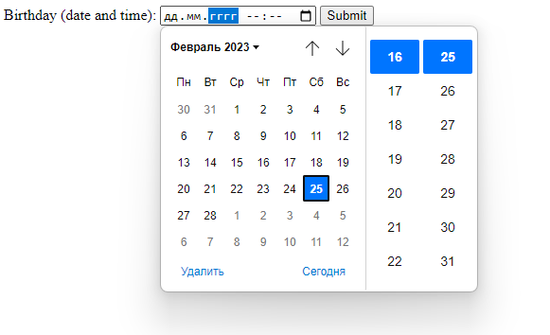
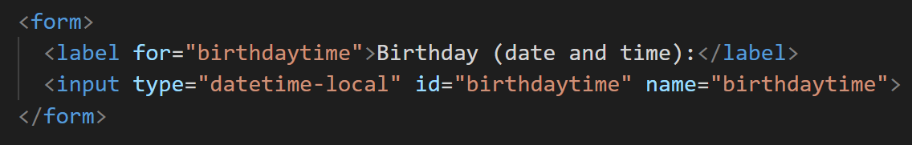
Элемент <input type="datetime-local">
Указывает <input type="datetime-local">поле ввода даты и времени без часового пояса.
В зависимости от поддержки браузера в поле ввода может отображаться средство выбора даты
Notes:
Добрый день. Меня хорошо слышно? Отлично, @имя@ я рад видеть тебя на открытом уроке в нашей академии программирования для детей. Для начала давайте немного познакомимся
слайд

Slide 10
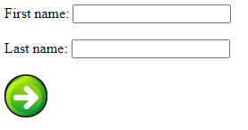
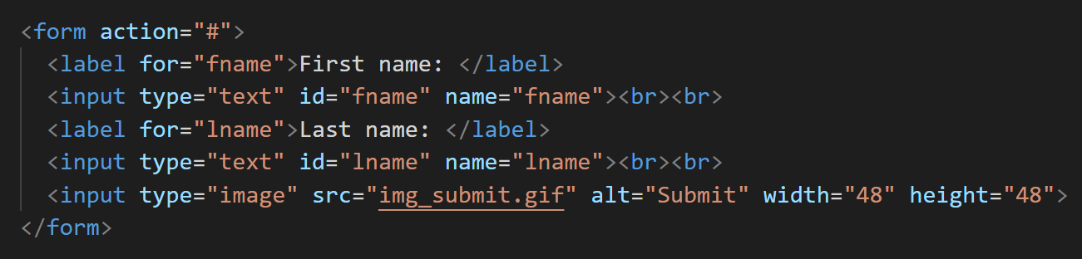
Элемент <input type="image">
Определяет <input type="image"> изображение как кнопку отправки.
Путь к изображению указывается в srcатрибуте.
Notes:
Добрый день. Меня хорошо слышно? Отлично, @имя@ я рад видеть тебя на открытом уроке в нашей академии программирования для детей. Для начала давайте немного познакомимся
слайд

Slide 11

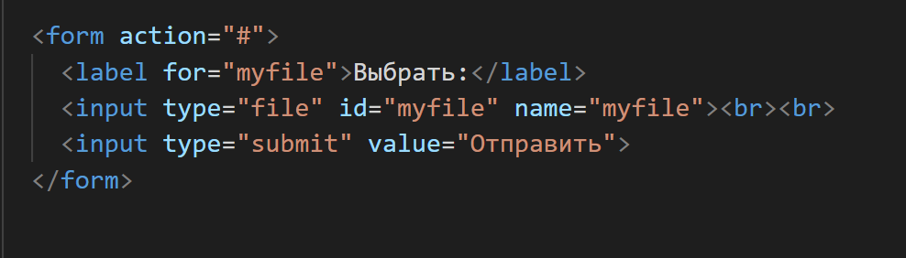
Элемент <input type="file">
Определяет <input type="file"> поле выбора файла и кнопку «Обзор» для загрузки файлов.
Notes:
Добрый день. Меня хорошо слышно? Отлично, @имя@ я рад видеть тебя на открытом уроке в нашей академии программирования для детей. Для начала давайте немного познакомимся
слайд

Slide 12
Элемент <input type="hidden">
Определяет <input type="hidden"> скрытое поле ввода (не видимое пользователю).
Скрытое поле позволяет веб-разработчикам включать данные, которые пользователи не могут просматривать или изменять при отправке формы.
Скрытое поле часто хранит запись базы данных, которую необходимо обновить при отправке формы.
Примечание. Хотя значение не отображается для пользователя в содержимом страницы, оно видно (и может быть отредактировано) с помощью инструментов разработчика любого браузера или функции «Просмотр исходного кода». Не используйте скрытые входы в качестве формы безопасности!
Notes:
Добрый день. Меня хорошо слышно? Отлично, @имя@ я рад видеть тебя на открытом уроке в нашей академии программирования для детей. Для начала давайте немного познакомимся
слайд

Slide 13
Ограничения ввода
Атрибут | Описание
checked | Указывает, что поле ввода должно быть предварительно выбрано при загрузке страницы (для type="checkbox" или type="radio")
disabled | Указывает, что поле ввода должно быть отключено
max | Задает максимальное значение для поля ввода
maxlength | Определяет максимальное количество символов для поля ввода
min | Задает минимальное значение для поля ввода
pattern | Задает регулярное выражение для проверки входного значения.
readonly | Указывает, что поле ввода доступно только для чтения (не может быть изменено)
required | Указывает, что поле ввода является обязательным (должно быть заполнено)
size | Определяет ширину (в символах) поля ввода
step | Определяет допустимые интервалы чисел для поля ввода
value | Указывает значение по умолчанию для поля ввода
Notes:
Добрый день. Меня хорошо слышно? Отлично, @имя@ я рад видеть тебя на открытом уроке в нашей академии программирования для детей. Для начала давайте немного познакомимся
слайд

Slide 14
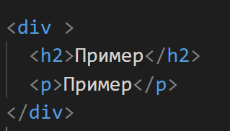
HTML- тег <div>
Тег <div>определяет раздел или раздел в HTML-документе.
Тег <div>используется в качестве контейнера для HTML-элементов, которые затем стилизуются с помощью CSS или управляются с помощью JavaScript.
Тег <div>легко стилизуется с помощью атрибута class или id.
В тег можно поместить любой контент <div> !
Notes:
Добрый день. Меня хорошо слышно? Отлично, @имя@ я рад видеть тебя на открытом уроке в нашей академии программирования для детей. Для начала давайте немного познакомимся
слайд

Slide 15
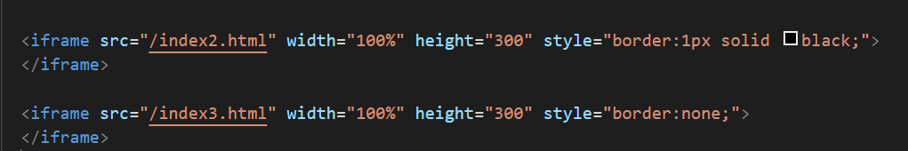
HTML -тег <iframe>
Тег <iframe>определяет встроенный фрейм.
Встроенный фрейм используется для встраивания другого документа в текущий HTML-документ.
Используйте CSS для стилизации <iframe> (см. пример ниже).
Рекомендуется всегда включать атрибут title для файла <iframe>. Это используется программами чтения с экрана для считывания содержимого файла <iframe> .
Notes:
Добрый день. Меня хорошо слышно? Отлично, @имя@ я рад видеть тебя на открытом уроке в нашей академии программирования для детей. Для начала давайте немного познакомимся
слайд

Slide 16
HTML -тег <iframe>
Атрибут | Значение | Описание
allow |  | Указывает политику функций для <iframe>
allowfullscreen | true false | Установите значение true, если <iframe> может активировать полноэкранный режим, вызвав метод requestFullscreen().
allowpaymentrequest | true false | Установите значение true, если <iframe> из разных источников должно быть разрешено вызывать API запроса платежа.
height | pixels | Определяет высоту <iframe>. Высота по умолчанию 150 пикселей.
loading | eager lazy | Указывает, должен ли браузер загружать iframe немедленно или отложить загрузку iframe до тех пор, пока не будут выполнены некоторые условия.
name | text | Указывает имя <iframe>
referrerpolicy | no-referrer no-referrer-when-downgrade origin origin-when-cross-origin same-origin strict-origin-when-cross-origin unsafe-url | Указывает, какую информацию о реферере отправлять при получении iframe
src | URL | Указывает адрес документа для встраивания в <iframe>
scrod | HTML_code | Указывает HTML-содержимое страницы для отображения в <iframe>
width | pixels | Определяет ширину <iframe>. Ширина по умолчанию 300 пикселей.
Notes:
Добрый день. Меня хорошо слышно? Отлично, @имя@ я рад видеть тебя на открытом уроке в нашей академии программирования для детей. Для начала давайте немного познакомимся
слайд

Slide 17
HTML- тег <object>
Тег <object>определяет контейнер для внешнего ресурса.
Внешним ресурсом может быть веб-страница, изображение, медиаплеер или приложение-плагин.
Notes:
Добрый день. Меня хорошо слышно? Отлично, @имя@ я рад видеть тебя на открытом уроке в нашей академии программирования для детей. Для начала давайте немного познакомимся
слайд

Slide 18
HTML- тег <object>
Тег <object>определяет контейнер для внешнего ресурса.
Внешним ресурсом может быть веб-страница, изображение, медиаплеер или приложение-плагин.
Для вставки картинки лучше использовать <img>тег.
Для встраивания HTML лучше использовать <iframe>тег.
Для встраивания видео или аудио лучше использовать теги <video>и <audio>.
Notes:
Добрый день. Меня хорошо слышно? Отлично, @имя@ я рад видеть тебя на открытом уроке в нашей академии программирования для детей. Для начала давайте немного познакомимся
слайд

Slide 19
HTML- тег <span>
Тег <span>— это встроенный контейнер, используемый для разметки части текста или части документа.
Тег <span>легко стилизуется с помощью CSS или управляется с помощью JavaScript с использованием атрибута class или id.
Тег <span>очень похож на элемент <div> , но <div> является элементом блочного уровня и <span>является встроенным элементом
Notes:
Добрый день. Меня хорошо слышно? Отлично, @имя@ я рад видеть тебя на открытом уроке в нашей академии программирования для детей. Для начала давайте немного познакомимся
слайд

Slide 20

CSS
Notes:
Добрый день. Меня хорошо слышно? Отлично, @имя@ я рад видеть тебя на открытом уроке в нашей академии программирования для детей. Для начала давайте немного познакомимся
слайд

